Slide 1
Числовые характеристики случайных величин
Гхази Даниэль P3218
Санкт-Петербург, 2017

Slide 2
Числовые характеристика случайных величин позволяют узнать:
Среднее значение
Степень разбросанности
Плотность распределения
“Крутость” плотности распределения

Slide 3
Начальные и центральные моменты
Начальные моменты рассматриваются относительно начала координат
Центральные моменты рассматриваются относительно среднего значения

Slide 4
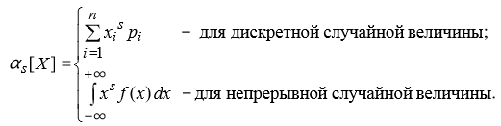
Начальные моменты
Начальный момент s-го порядка αs[X] случайной величины Х определяется следующим образом (s = 1, 2, …):
где
xi - одно из случайных значений,
pi - вероятность появления случайного значения,
f(x) - плотность распределения.

Slide 5
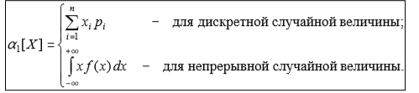
Математическое ожидание
Математическое ожидание - первый начальный момент случайной величины X:
Оно показывает среднее значение случайной величины.
Обозначение: M[X], α1[X]

Slide 6
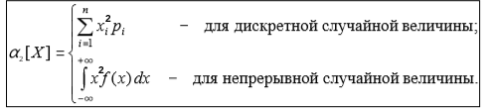
Рассеивание
Рассеивание - второй начальный момент случайной величины X:
Оно показывает разброс (удаленность) значений случайной величины относительно начала координат
Обозначение: α2[X]

Slide 7
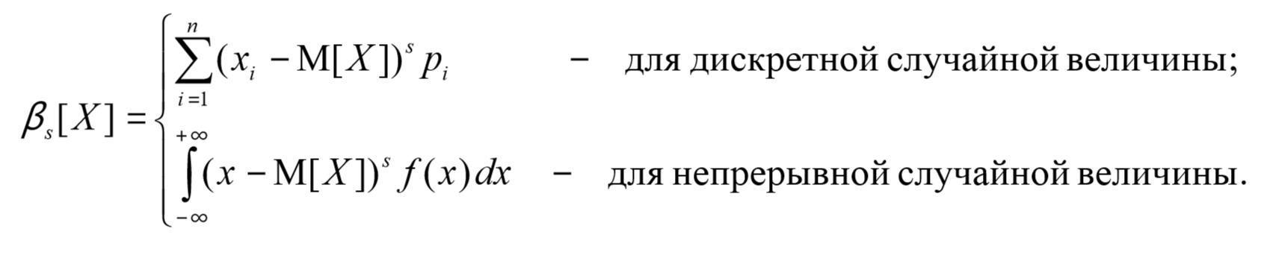
Центральные моменты
Начальный момент s-го порядка βs[X] случайной величины Х определяется следующим образом (s = 1, 2, …):
где
xi - одно из случайных значений,
pi - вероятность появления случайного значения,
f(x) - плотность распределения,
M[X] - математическое ожидание.

Slide 8
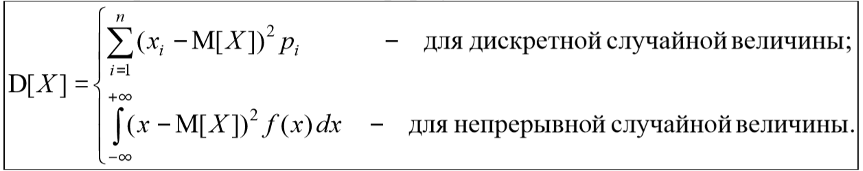
Дисперсия
Дисперсия - второй центральный момент случайной величины X:
Она показывает разброс (удаленность) значений случайной величины относительно математического ожидания.
Обозначение: D[X], β2[X]

Slide 9

Среднеквадратическое отклонение
Имеет одинаковую размерность с размерностью случайной величины.
Вычисляется так:

Slide 10
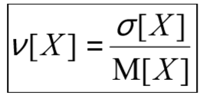
Коэффициент вариации
Безразмерная характеристика разброса случайных величин.
Вычисляется так:
Условие: M[X] > 0
Определен только в области положительных
значений.

Slide 11
Пример
Дискретная случайная величина Х принимает значения: 1; 2; 3 с вероятностями 0,2; 0,3; 0,5 соответственно.
Нарисовать график функции распределения дискретной случайной величины Х.
Вычислить математическое ожидание, дисперсию, второй начальный момент, среднеквадратическое отклонение и коэффициент вариации
случайной величины Х.

Slide 12
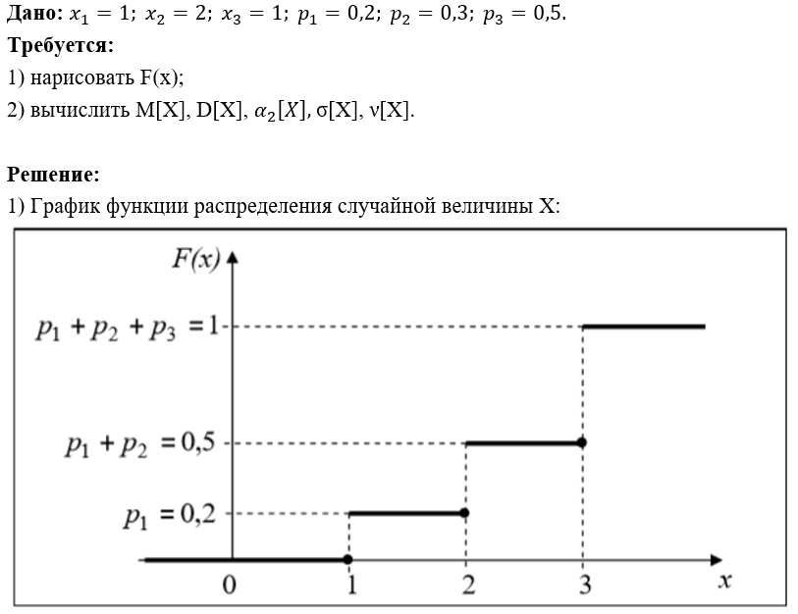
Пример (продолжение №1)

Slide 13
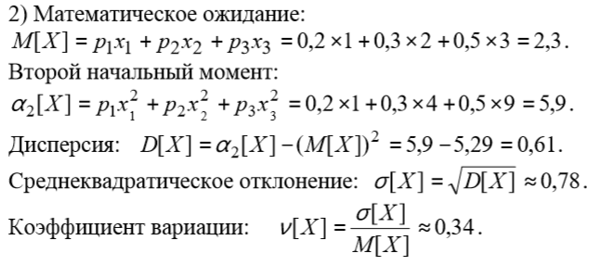
Пример (продолжение №2)

Slide 14
Выводы
Числовые характеристики существенно облегчает решение многих вероятностных задач.
Очень часто удается решить задачу до конца, оставляя в стороне законы распределения и оперируя одними числовыми характеристиками.

Slide 15
Спасибо за внимание!
Санкт-Петербург, 2017

